Slide 1


5 paskaita. Objektinis programvimas (1 dalis), klasės.
1 LYGIS
2021
Python pradedančiųjų kursai

Slide 2
5 paskaita. Objektinis programavimas (1 dalis), klasės.
Pakartojimas (funkcijos)
01
Pure functions
02
Komentarai
03
Parametrai (ribotumas/butinumas)

Slide 3
5 paskaita. Objektinis programavimas (1 dalis), klasės.
Šiandien išmoksite
01
Kas yra klasės
04
Susipažinsime su objektinio programavimo principais
02
Kaip kurti klasės objektus
03
Atlikti veiksmus naudojant klasės objektus

Slide 4


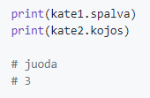
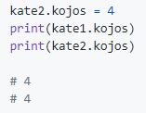
5 paskaita. Objektinis programavimas (1 dalis), klasės.
Objektinis programavimas
Objektinis programavimas – programavimo būdas, naudojant objektus ir jų sąveikas
Objektas – į vieną vienetą (klasę) sutalpintos susijusios savybės ir funkcionalumas (kintamieji, funkcijos ir t.t.)
Kaip sukuriama objekto klasė:
Objekto klasė duomenų nesaugo. Ji yra lyg instrukcija, pagal kurią sukuriamas objektas (kuris saugo objekto duomenis).
init metodas (konstruktorius) yra automatiškai įvykdomas kuriant objektą. Jame gali būti inicijuojamos savybės (objekto kintamieji), paleidžiami metodai (funkcijos) ir t. t.
Objekto kintamieji vadinami savybėmis (Property), o funkcijos – metodais (Methods)

Slide 5
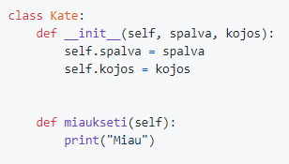

5 paskaita. Objektinis programavimas (1 dalis), klasės.
Kaip sukuriamas metodas (objekto funkcija)

Slide 6
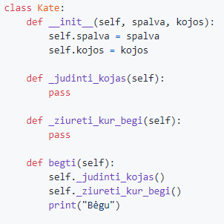

5 paskaita. Objektinis programavimas (1 dalis), klasės.
Objektinio programavimo principai.
Inkapsuliacija (Encapsulation) – vidiniai objekto (klasės) duomenys yra slepiami ir pasiekiami tik metodais (savybėmis, funkcijomis). Tai leidžia neprisirišti prie vidinės objekto struktūros, jį nesunkiai pakeisti kitu arba pakeisti jo struktūrą, nekeičiant pirminio kodo
Abstrakcija (Abstraction) – galimybė naudotis objektais, nesigilinant į tai, kaip jie veikia. Supaprastina objektų naudojimą, sumažina pakeitimų poveikį likusiams kodui
Kiti du - kitoje paskaitoje

Slide 7
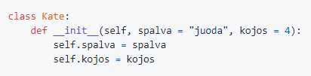


5 paskaita. Objektinis programavimas (1 dalis), klasės.
Kaip sukurti objektą su skirtingu kiekiu savybių

Slide 8
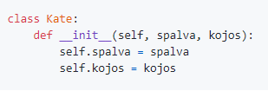

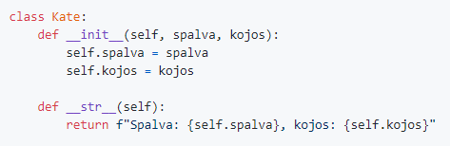

5 paskaita. Objektinis programavimas (1 dalis), klasės.
Kaip pakeisti objekto spausdinimą (str metodas)

Slide 9
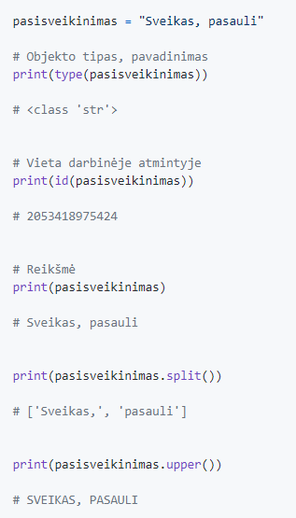
5 paskaita. Objektinis programavimas (1 dalis), klasės.
Simbolių eilutė (String) kaip objektas

Slide 10
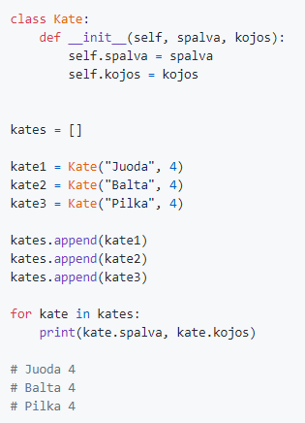
5 paskaita. Objektinis programavimas (1 dalis), klasės.
Kaip objektus sudėti į masyvą ir iš jo išimti

Slide 11
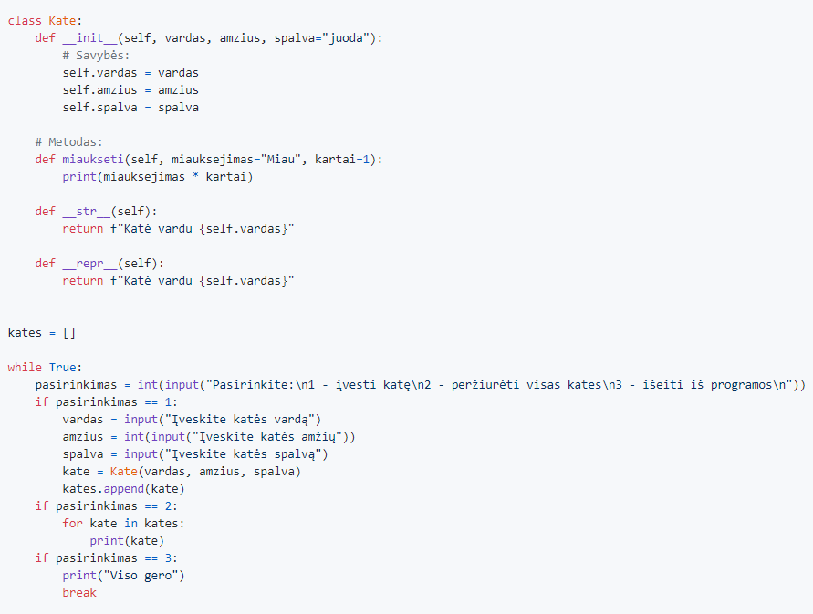
5 paskaita. Objektinis programavimas (1 dalis), klasės.
Kad nereikėtų taip kartotis

Slide 12
5 paskaita. Objektinis programavimas (1 dalis), klasės.
Užduotis nr. 1
Parašyti klasę Sakinys, kuri turi savybę tekstas ir metodus, kurie:
Gražina tekstą atbulai
Gražina tekstą mažosiomis raidėmis
Gražina tekstą didžiosiomis raidėmis
Gražina žodį pagal nurodytą eilės numerį
Gražina, kiek tekste yra nurodytų simbolių arba žodžių
Gražina tekstą su pakeistu nurodytu žodžiu arba simboliu
Atspausdina, kiek sakinyje yra žodžių, skaičių, didžiųjų ir mažųjų raidžių
Susikurti kelis klasės objektus ir išbandyti visus metodus

Slide 13
5 paskaita. Objektinis programavimas (1 dalis), klasės.
Užduotis nr. 2
Sukurti klasę Sukaktis, kuri turėtų savybę data (galima atskirai įvesti metus, mėnesius ir kt.) ir metodus, kurie:
Gražina, kiek nuo įvestos sukakties praėjo metų, savaičių, dienų, valandų, minučių, sekundžių
Gražina, ar nurodytos sukakties metai buvo keliamieji
Atima iš nurodytos datos nurodytą kiekį dienų ir gražina naują datą
Prideda prie nurodytos datos nurodytą kiekį dienų ir gražina naują datą

Slide 14
5 paskaita. Objektinis programavimas (1 dalis), klasės.
Užduotis nr. 3
Perdaryti:
1 užduotį taip, kad jei kuriant objektą, nepaduodamas joks tekstas, veiksmai turi būti atliekami su „default“ tekstu
2 užduotį taip, kad jei kuriant objektą, nepaduodamas jokia data, veiksmai turi būti atliekami su programuotojo gimtadieniu

Slide 15
5 paskaita. Objektinis programavimas (1 dalis), klasės.
Užduotis nr. 4
Perdaryti:
1 užduotį taip, kad spausdinant sakinio objektą, spausdintų ne objekto adresą, o įvestą tekstą;
2 užduotį taip, kad spausdinant datos objektą, spausdintų ne objekto adresą, o įvestą datą

Slide 16
5 paskaita. Objektinis programavimas (1 dalis), klasės.
Užduotis nr. 5
Padaryti minibiudžeto programą, kuri:
Leistų vartotojui įvesti pajamas
Leistų vartotojui įvesti išlaidas
Leistų vartotojui parodyti pajamų/išlaidų balansą
Leistų vartotojui parodyti biudžeto ataskaitą (visus pajamų ir išlaidų įrašus su sumomis)
Leistų vartotojui išeiti iš programos
Rekomendacija, kaip galima būtų padaryti:
Programa turi turėti klasę Irasas, kuri turėtų argumentus tipas (Pajamos arba Išlaidos) ir suma. Galima prirašyti str metodą, kuris gražintų, kaip bus atvaizduojamas spausdinamas objektas.
Programa turi turėti klasę Biudzetas, kurioje būtų:
Metodas init, kuriame sukurtas tuščias sąrašas zurnalas, į kurį bus dedami sukurti pajamų ir išlaidų objektai
Metodas prideti_pajamu_irasa(self, suma), kuris priimtų paduotą sumą, sukurtų pajamų objektą ir įdėtų jį į biudžeto žurnalą
Metodas prideti_islaidu_irasa(self, suma), kuris priimtų paduotą sumą, sukurtų išlaidų objektą ir įdėtų jį į biudžeto žurnalą
Metodas gauti_balansą(self), kuris gražintų žurnale laikomų pajamų ir išlaidų balansą.
Metodas parodyti_ataskaita(self), kuris atspausdintų visus pajamų ir išlaidų įrašus (nurodydamas kiekvieno įrašo tipą ir sumą).

Slide 17
5 paskaita. Objektinis programavimas (1 dalis), klasės.
Namų darbas
Užbaigti klasėje nepadarytas užduotis

Slide 18
5 paskaita. Objektinis programavimas (1 dalis), klasės.
Python String Class and Object
https://www.youtube.com/watch?v=YfleC1nWM6A
Platesnė informacija apie "str" klasę
Naudinga informacija

